Slide 1
Forex & Cia
Previsão de cotação para investimentos

Slide 2
Objetivo e Descrição do Problema
Forex é um tipo de investimento baseado na variação do câmbio entre várias moedas e é um mercado muito volátil e de alto risco.
A construção da base de dados será baseada em uma API pública que irá fornecer dados históricos de cotação do Forex.
Deseja-se utilizar a informação desse histórico para prever a cotação no período seguinte (30 minutos) a fim fazer investimentos dentro desse tempo.

Slide 3
Objetivo e Descrição do Problema
O problema pode ser abordado como forcast, já que envolve a previsão de uma variável contínua (o valor da cotação) ao longo do tempo. Como as bases já estão avaliadas previamente, trata-se de um problema para algoritmos de treinamento supervisionado.
Problema: forecast
Algoritmo: treinamento supervisionado
Base de dados: API pública com dados históricos (https://fcsapi.com/)
Variável alvo: valor da cotação

Slide 4
Arquitetura e Descrição da Solução
Atualização da base de dados local via API pública
Utilização de interface web para interagir e fazer previsões
Acompanhamento do previsto versus real com gráfico (Dash)
A previsão dos próximos 30 minutos levará em consideração as últimas 24 horas. Esse valor foi mensurado a partir da regressão da variável e análise de correlação.

Slide 5
Arquitetura e Descrição da Solução
API pública
Sistema
Web
API REST
Arquivo de Dados
Banco
Relacional

Slide 6
Os Dados
Os dados são obtidos de uma API pública (https://fcsapi.com/)
É feita a coleta dos dados crús
Tratamento e estatística básica
Criação de features para análise de correlação da variável alvo
Gravação dos dados tratados para utilização no modelo
Coleta
Tratamento
Análise
Gravação

Slide 7
Análises, Modelagem e Interpretabilidade
A variável alvo é o valor da cotação, fechamento do candle.
Durante a análise dos dados foi verificado que não há dados faltantes e que os campos open, low e hight tem uma correlação de 100% com a variável alvo. Por esse motivo essas variáveis foram descartadas e em seu lugar foram utilizadas novas features a partir da própria variável alvo regredidas em intervalos de tempo para tentar capturar relações entre esses intervalos e o valor futuro.
Com o estudo baseado na regressão da variável alvo foi constatado que a partir de 24 horas a correlação é muito baixa e os dados não ajudam mais o modelo a alcançar seu objetivo.

Slide 8
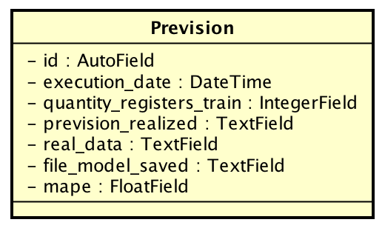
Análises, Modelagem e Interpretabilidade
Na modelagem foram identificadas duas entidades persistentes

Slide 9
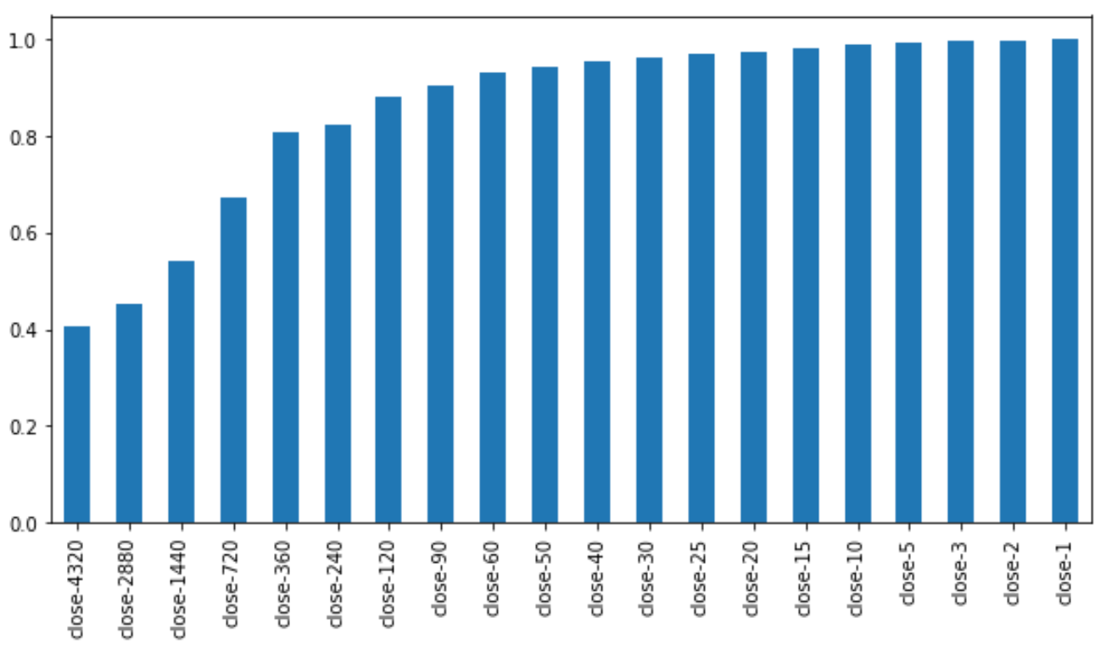
Regressão e Correlação da Variável Alvo

Slide 10
Serviço de Coleta de Novos Dados
Notebook que faz a coleta na API pública e atualiza arquivo de dados local para posterior processamento. Também é possível acioná-lo pela aplicação web.
Os dados processados são usadas para treinamento do modelo e checagem do previsto versus realizado.

Slide 11
Serviço de Aplicação do Modelo
Interface web que lê os dados processados, considera os dados das últimas 24 horas, segundo análise de correlação da variável alvo.
São previstos os próximos 30 minutos. A análise mostra que a correlação cai drasticamente após 24 horas.
O resultado da previsão é apresentado em um gráfico feito com Dash.

Slide 12
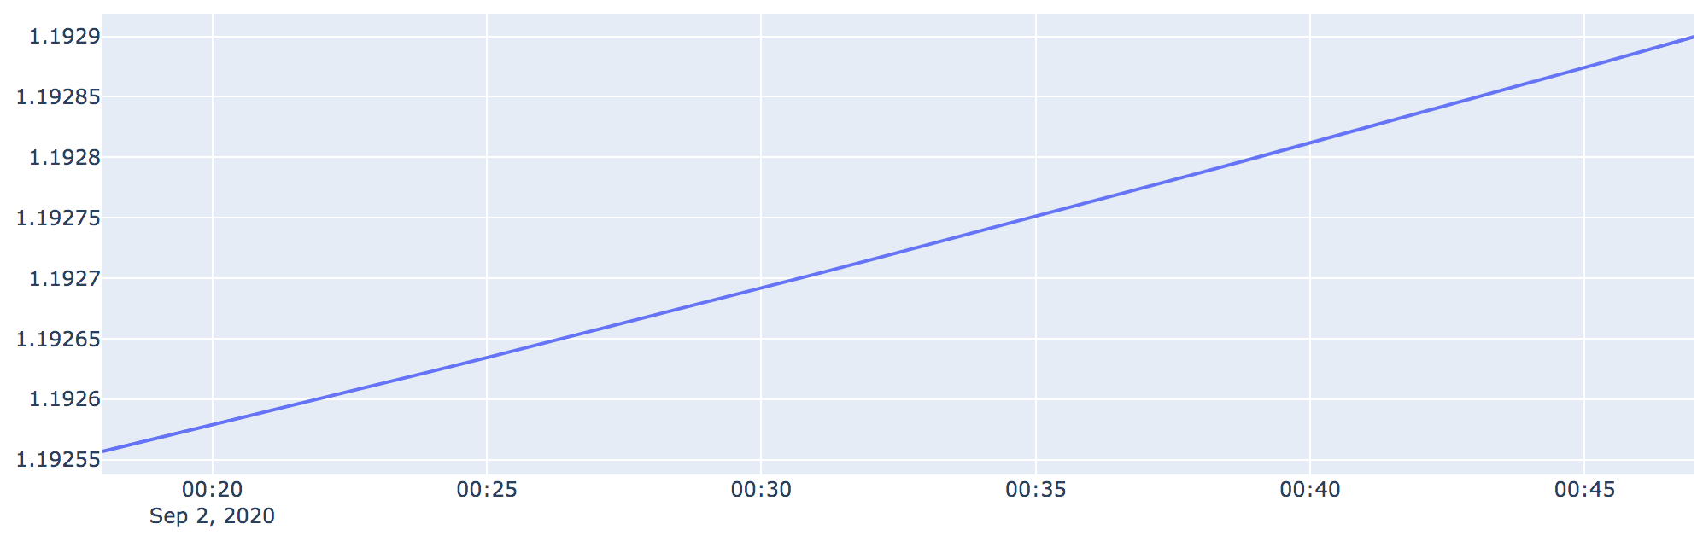
Serviço de Aplicação do Modelo

Slide 13
Serviço de Dashboard dos Resultados
Disponibilizado via aplicação Web com Django e Dash.
Gráfico com o previsto versus o realizado após checagem dos resultados no site do FCSAPI.
Serão exibidos sempre os últimos trinta minutos previstos para o qual se tem os resultados.

Slide 14
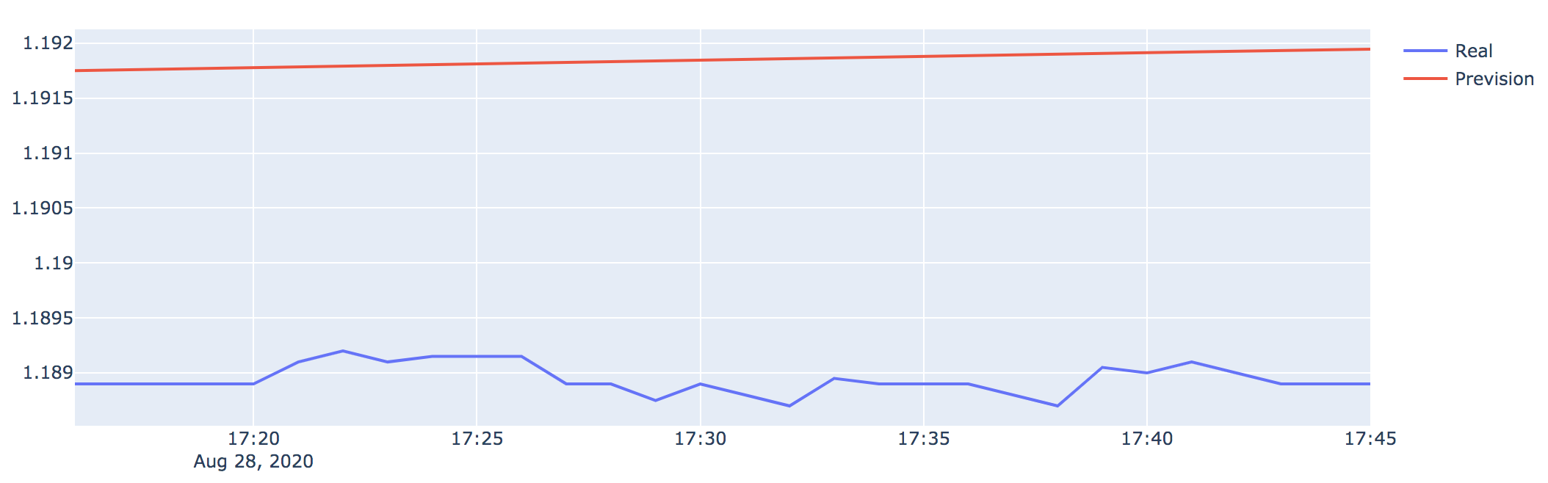
Serviço de Dashboard dos Resultados

Slide 15
Documentação e Próximos Passos
A documentação está disponível na pasta docs do projeto.
O próximo passa seria comparar mais modelos para verificar a melhor performance e também trabalhar os meta parameters.

